Slide 1


TRƯỜNG TH TOÀN THẮNG – TIÊN THẮNG
CHÀO MỪNG QUÝ THẦY CÔ
VỀ DỰ GIỜ THĂM LỚP 3C5
Môn Toán lớp 3
BÀI 38: TÍNH GIÁ TRỊ CỦA BIỂU THỨC CÓ DẤU NGOẶC

Slide 2


Slide 3





Slide 4




Giá trị của biểu thức:
24+8:2 là:
A. 28
B. 20
C. 16

Slide 5
Biểu thức nào có giá trị bằng 15
A. 32+8-18
B. 5x5+5
C. 45:9+10

Slide 6
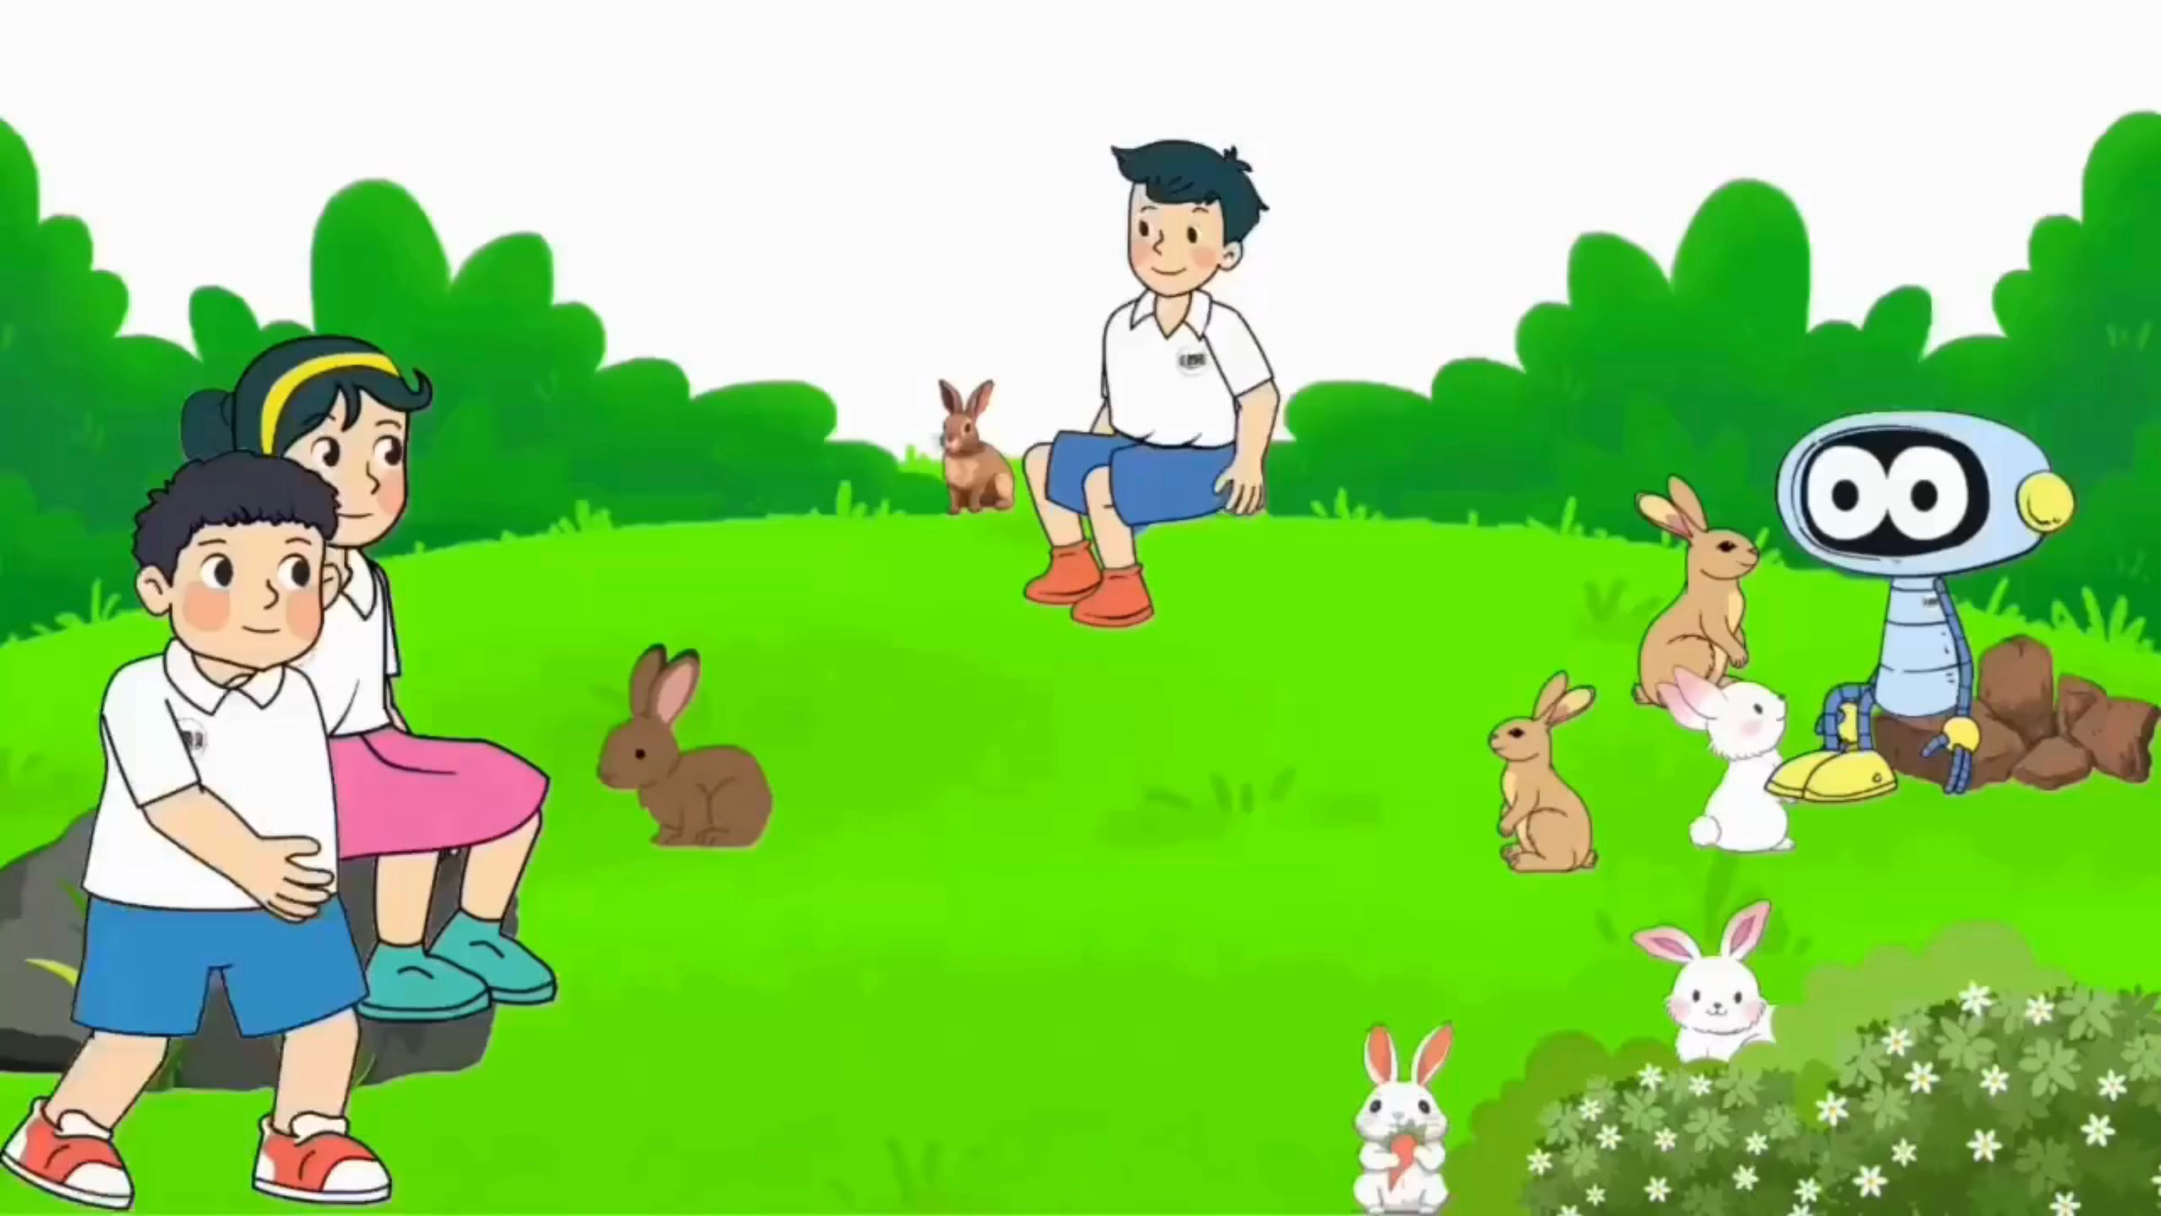

Slide 7


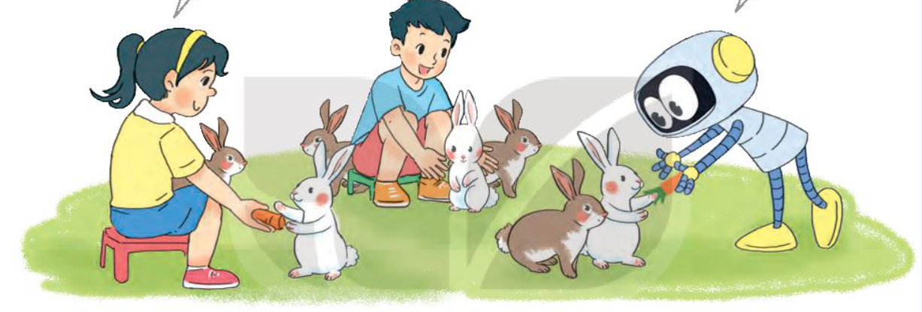
a) Mỗi con thỏ có 2 cái tai. Hỏi 3 con thỏ trắng và 4 con thỏ nâu có tất cả bao nhiêu cái tai?

Slide 8

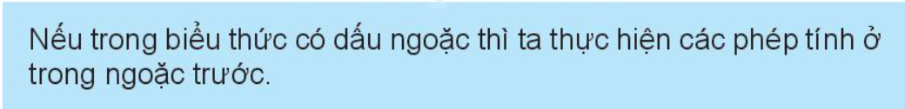
b) Tính giá trị của biểu thức 2 x ( 3+ 4) như sau:
2 x ( 3 + 4 ) = 2 x 7
= 14

Slide 9


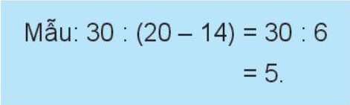
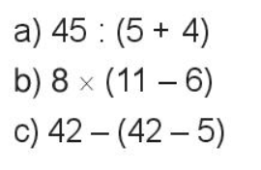
1
Tính giá trị của biểu thức ( theo mẫu)

Slide 10
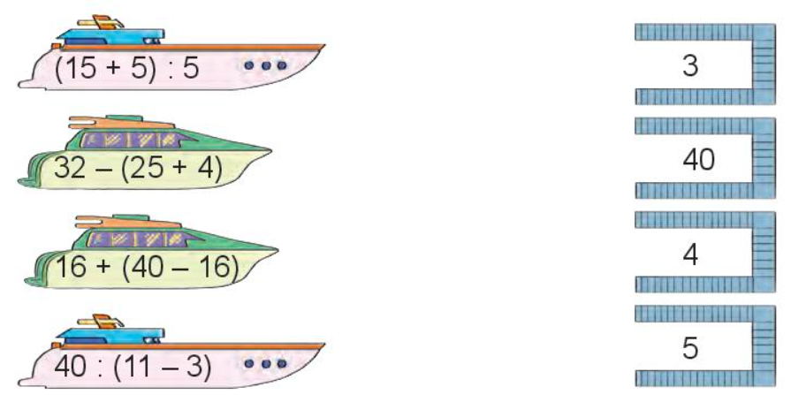
2
Chọn số là giá trị của mỗi biểu thức.

Slide 11

Hẹn gặp lại
các em!

